Slide 1

м
Муниципальное бюджетное дошкольное образовательное учреждение детский сад № 31
«Артикуляционная гимнастика –
как эффективное средство развития речи и исправления нарушений звукопроизношения у детей дошкольного возраста»
Л
А
Р
Ш
Подготовили :
Учитель-логопед Кураева А.Х.
Учитель-логопед Тамамян О.Х.
Учитель-логопед Грачёва Ю.М.

Slide 2


О
Артикуляционная гимнастика занимает одно из ведущих мест в преодолении речевых нарушений у детей. Помогает тренировать мышцы губ, нижней челюсти и языка, в результате чего у ребенка корректируется речь и вырабатывается правильное произношение.
О
Л

Slide 3
Целью артикуляционной гимнастики является выработка правильных, полноценных движений артикуляционных органов, необходимых для правильного произношения звуков, и объединение простых движений в сложные-артикуляционные уклады различных фонем. Упражнять ребенка необходимо лишь в движениях которые нарушены, а также в тех, которые требуются для постановки каждого конкретного звука.

Slide 4
Всю систему артикуляционной гимнастики можно разделить на два вида упражнений: статические и динамические. В начале следует учить детей выполнять статические упражнения для разогрева мышц артикуляционного аппарата. Трудностью при выполнении этих упражнений является удержание артикуляционной позы в течение некоторого времени. Это требует согласованности работы зрительного и кинестетического анализаторов.

Slide 5

Затем детей знакомят с динамическими упражнениями. Дети учатся контролировать движения органов артикуляции вначале посредством подражания за взрослым, потом-перед зеркалом. Детей младше 5ти лет занятия перед зеркалом могут утомлять, в этом случае вы можете сесть друг против друга.

Slide 6
А
Л
Педагог обращает внимание детей на характер движений (быстро, медленно, ритмично, четко, спокойно), на положение органов артикуляции. Каждое упражнение имеет название. Названия эти условные, но очень важно, чтобы дети их запоминали. Во- первых, название вызывает у ребёнка интерес к упражнению, во-вторых, экономит время, так как педагогу не нужно всякий раз объяснять способы выполнения, а достаточно бывает лишь сказать -«Поиграем в лошадку» и т.д.
М
С

Slide 7
М
А
С
Л
Во время выполнения артикуляционной гимнастики можно использовать занимательный игровой материал: счетные палочки, фишки, песочные часы, камушки, деревянные шпатели, ушные палочки.
Детям старших групп доступно выполнение более сложных артикуляционных упражнений, а малышам в начале достаточно выполнение статических упражнений.

Slide 8
М
С
А
Л
В настоящее время существует разнообразные комплексы артикуляционной гимнастики.
При выполнении артикуляционных упражнений необходимо придерживаться ряда рекомендаций:

Slide 9
*Во время выполнения упражнений необходимо учитывать индивидуальные особенности ребенка, его возраст, настроение, желание и возможности.
* Артикуляционную гимнастику выполнять в хорошо проветриваемом помещении.
* Гимнастику выполнять перед зеркалом.

Slide 10
* Ежедневно выполнять артикуляционную гимнастику, чтобы выработать двигательные навыки у детей.
* Гимнастику желательно выполнять под счет, под музыку, с хлопками и т.д.
* При выполнении артикуляционной гимнастики необходимо соблюдать определенную последовательность, идти от простых упражнений к более сложным.

Slide 11
Многолетний опыт показывает, чем раньше взрослые обращают внимание на правильное звукопроизношение у ребёнка, тем быстрее оно формируется. Очень надеемся, что упражнения которые мы хотим вам предложить как для родителей, так и для педагогов помогут избавить детей от недостатков произношения. Сделают ваши домашние занятия интересными, веселыми и менее утомительными. Мы разработали и апробировали комплекс артикуляционной гимнастики. Представленные упражнения для подготовки артикуляционного аппарата к постановке звуков.

Slide 12
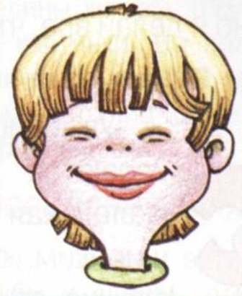
С
«УЛЫБКА»
«УЛЫБКА»
Чтобы губки растянулись
Улыбнулись, улыбнулись
Настроенье поднимаем,
О грустинках забываем. (Удержание
губ в улыбке. Зубы не видны)
«УЛЫБКА»
Фокус всем покажу
Губы к ушам тяну
А теперь их отпускаю
И на место возвращаю.(Удержание губ в улыбке. Зубы не видны.)

Slide 13
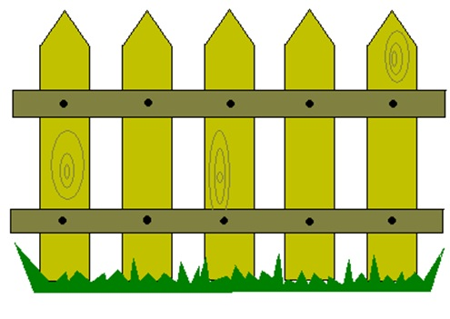
«ЗАБОРЧИК»
«ЗАБОРЧИК»
32 жемчужины
В окошко глядят
32 жемчужины
Смирно стоят.
(Верхние и нижние зубы обнажены. Губы растянуты в улыбке.)
М
А
С
Л

Slide 14
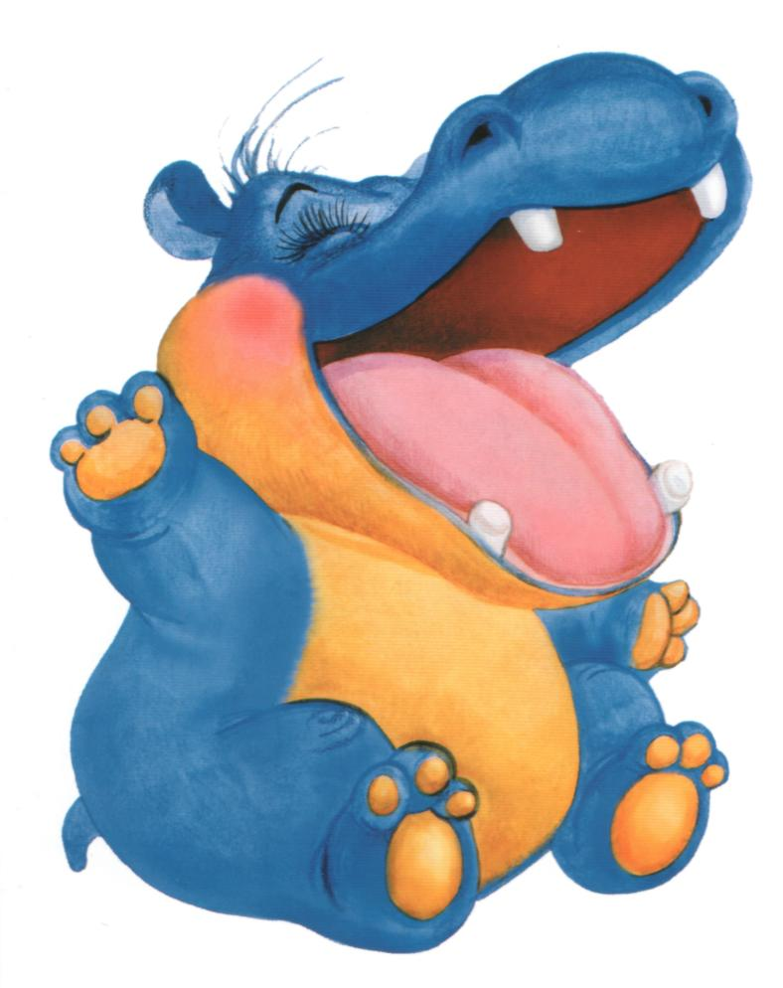
«БЕГЕМОТИК»
«БЕГЕМОТИК»
Бегемотик рот открыл
Подержал, потом закрыл.
Широко откроем рот
Как веселый бегемот. (открывать и закрывать рот под счет)
Л
М

Slide 15
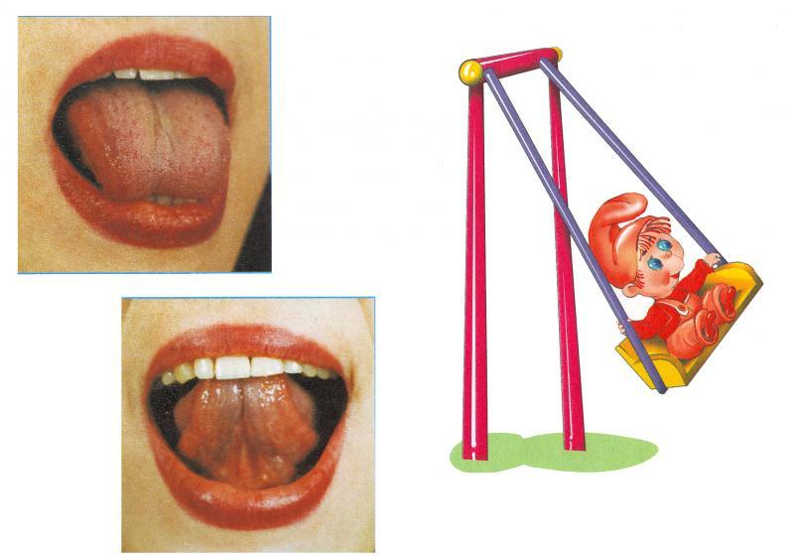
«КАЧЕЛИ»
«КАЧЕЛИ»
Любят дети все качели
И взлетают выше ели!
Язычки вверх поднимают,
И с удовольствием опускают. (Рот открыт. Напряженным язычком тянуться к носу и подбородку, либо к верхним и нижним резцам.)
«КАЧЕЛИ»
Пусть никто не удивляется
Это язычок разминается
На качелях качается
Выше всех поднимается,
А потом вниз опускается. (Рот открыт. Напряженным язычком тянуться к носу и подбородку, либо к верхним и нижним резцам.)

Slide 16
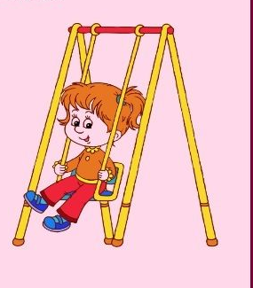
«КАЧЕЛИ»
«КАЧЕЛИ»
Спал язычок и вдруг проснулся
Больше спать не захотел
Вверх поднялся вниз спустился,
И так почти целый день. (Рот открыт. Напряженным язычком тянуться к носу и подбородку, либо к верхним и нижним резцам.)
Л

Slide 17
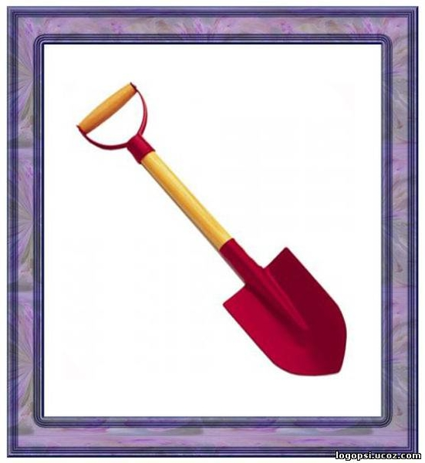
«ЛОПАТОЧКА»
«ЛОПАТОЧКА»
Язычок мой любит спать
Соней стали его звать
Соня -соня спит весь день
Погулять даже лень. (Рот открыт,
широкий расслабленный язык лежит на нижней губе.)
«ЛОПАТОЧКА»
Пусть язык наш отдыхает
На крылечке загорает.
Язык лопаткой положи,
И немножко отдохни. (Рот открыт, широкий расслабленный язык лежит на нижней губе.)

Slide 18
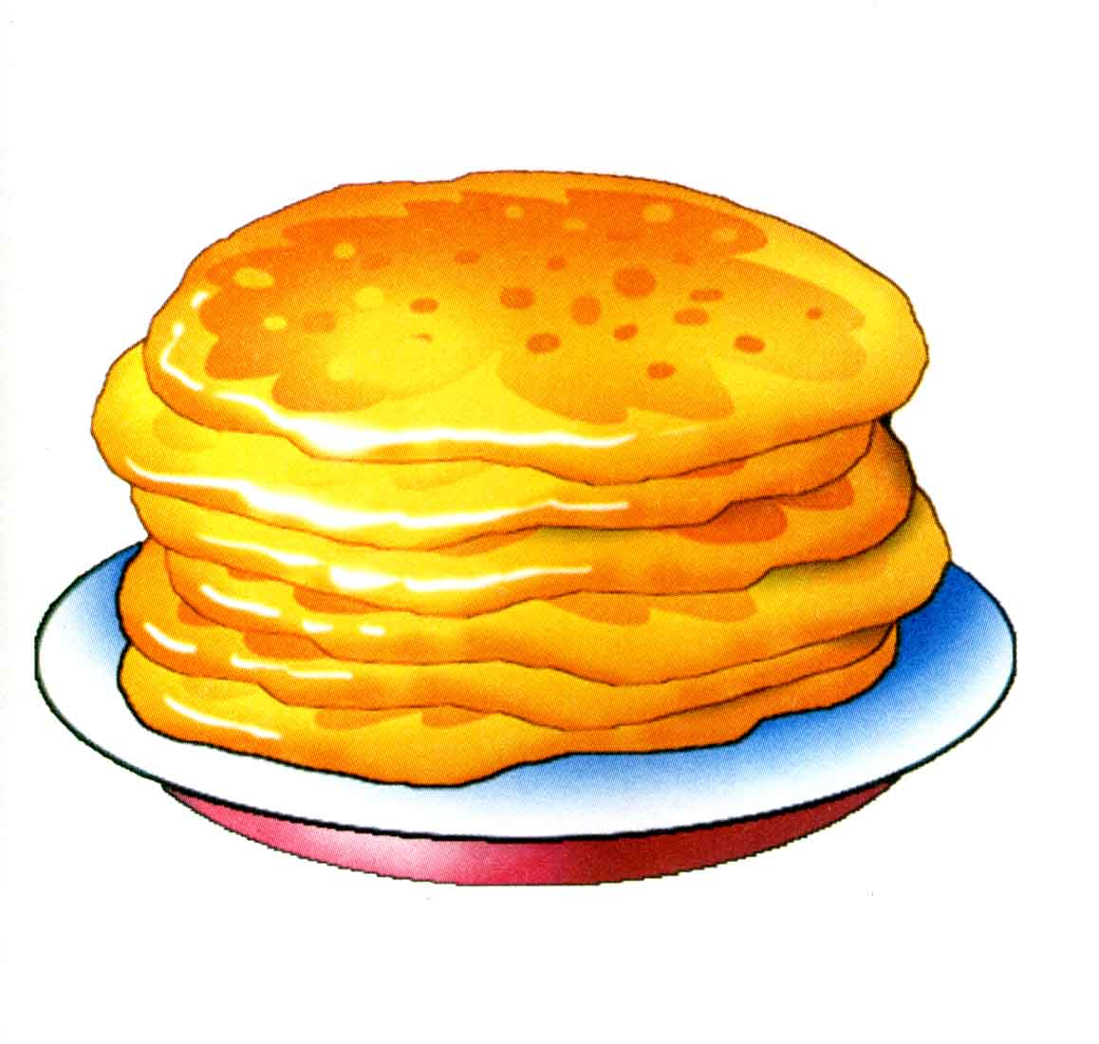
«БЛИНЧИК»
«БЛИНЧИК»
Бабушка печет блины
Круглые и вкусные.
Язычок свой покажи
Я считаю до пяти. (Рот открыт, широкий расслабленный язык лежит на нижней губе.)
М

Slide 19
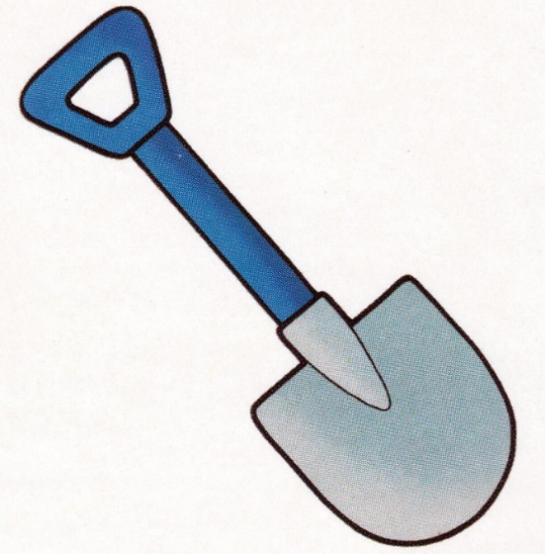
«ЛОПАТОЧКА»
«ЛОПАТОЧКА»
Непослушный язычок
Шаловливый мой дружок.
Всем кривлялся и дразнил
Пя - пя - пя - он говорил. (Немного приоткрыть рот, спокойно положить язык на нижнюю губу и, пошлепывая его губами, произносить: «пя-пя-пя».)

Slide 20
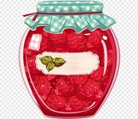
«ВКУСНОЕ ВАРЕНЬЕ»
«ВКУСНОЕ ВАРЕНЬЕ»
Язычок и Винни-Пух давние друзья
Очень любят сладкое
Вот это да! (Рот открыт. Широким язычком облизать верхнюю губу и убрать в глубь рта.)
«ВКУСНОЕ ВАРЕНЬЕ»
Мишка лапой загребает
Вкусное варенье.
Губы вкусные оближем
Язычком скорее. (Рот открыт. Широким язычком облизать верхнюю губу и убрать в глубь рта.)

Slide 21
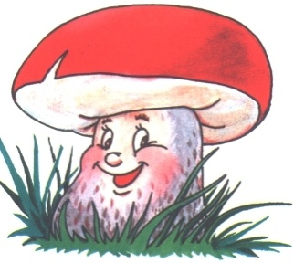
«ГРИБОК»
«ГРИБОК»
1,2,3,4,5
Вышел язычок гулять.
В лес зашел, грибок нашел.
(Рот открыт. Язык присосать к нёбу)

Slide 22
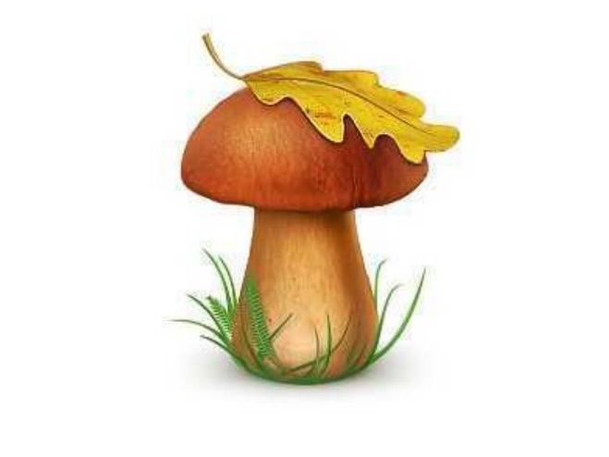
«ГРИБОК»
«ГРИБОК»
Вырос на полянке
Маленький грибок
Вот такой красивый
Боровичок. (Рот открыт.
Язык присосать к нёбу)
«ГРИБОК»
После дождика грибок,
К солнцу тянется дружок.
Язычок вверх поднимаем
И в грибочек превращаем. (Рот открыт. Язык присосать к нёбу)

Slide 23
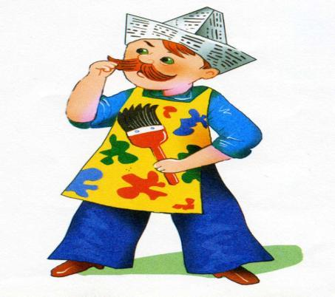
«МАЛЯР»
«МАЛЯР»
Маляра мы уважаем
Красить потолок помогаем
Стал язычок плясать
Нам потолочек не узнать. (Рот открыт. Широким кончиком языка, как кисточкой, ведём от верхних резцов до мягкого нёба.)
М

Slide 24
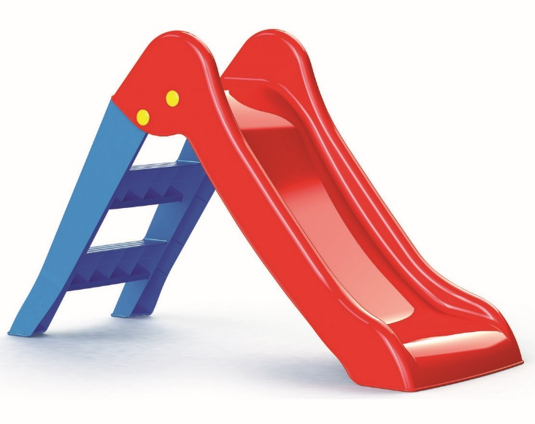
«ГОРКА»
ГОРКА»
Ну-ка, горка покажись
Мы помчимся с горки вниз. (Рот открыт. Кончик языка упирается в нижние резцы, спинка языка поднята вверх.)
М

Slide 25
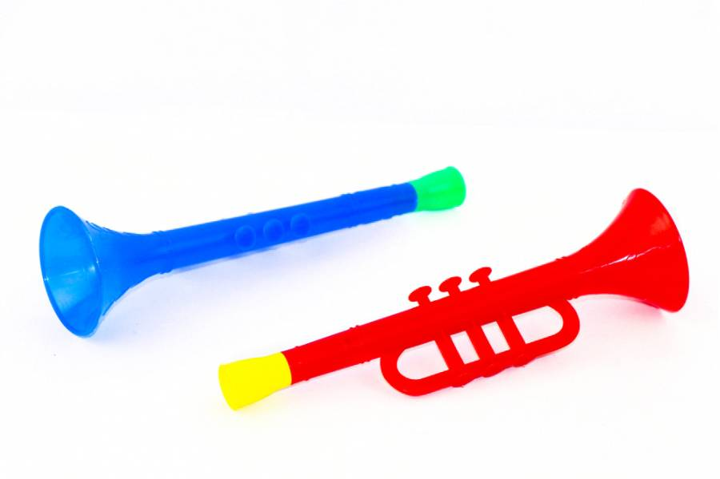
«ДУДОЧКА»
«ДУДОЧКА».
Подражаю пастушку
Губы дудочкой тяну
Как при долгом звуке у.
(Вытягивание губ вперёд длинной трубочкой.)

Slide 26
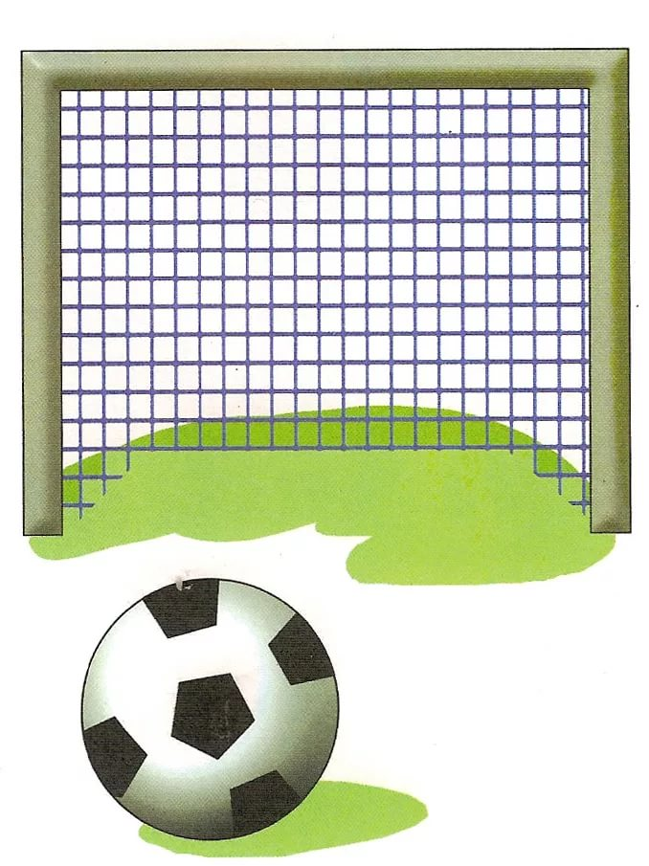
«ФУТБОЛ»
«ФУТБОЛ»
Что за странный язычок
Упирается в бочок. ( Рот закрыт.
Напряженным языком упереться то в одну,
то в другую щеку.)
«ФУТБОЛ»
Футболистом хочешь стать?
Забивать голы подряд?
Ты салфетку в мяч сверни,
Дуть в ворота поспеши! ( Рот закрыт. Напряженным языком упереться то в одну, то в другую щеку.)

Slide 27
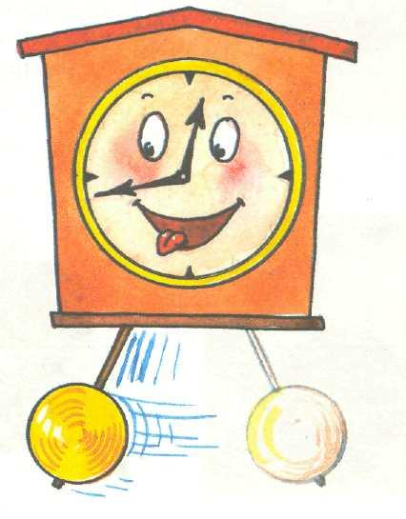
«ЧАСИКИ»
«ЧАСИКИ»
Маленькие часики
Тикают тик-так.
Ни устав ни чуточки
Тик-так, тик-так. (Рот приоткрыт. Губы
растянуты в улыбку. Кончиком узкого языка
попеременно тянуться под счёт взрослого к уголкам рта.)
«ЧАСИКИ»
Чтобы часики пошли
Вправо, влево посмотри
Тик-так, тик-так. (Рот приоткрыт. Губы растянуты в улыбку. Кончиком узкого языка попеременно тянуться под счёт взрослого к уголкам рта.)

Slide 28
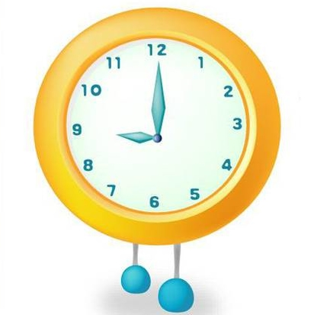
«ЧАСИКИ»
«ЧАСИКИ»
На стене часы висят,
И как будто говорят
Тик-так, тик-так.
С часиками поиграем
Язычок поупражняем
Тик-так, тик-так. (Рот приоткрыт. Губы растянуты в улыбку. Кончиком узкого языка попеременно тянуться под счёт взрослого к уголкам рта.)

Slide 29
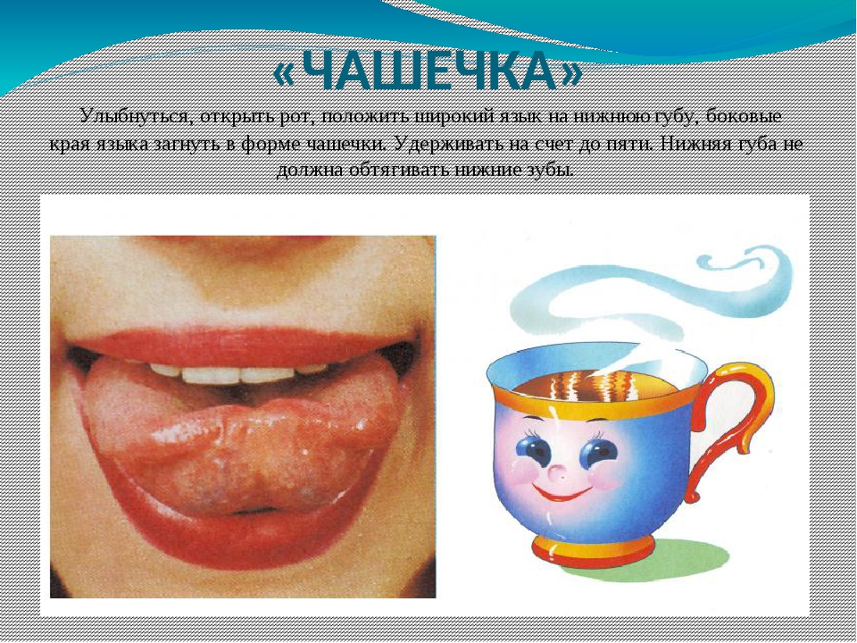
«ЧАШЕЧКА»
«ЧАШЕЧКА»
Язычок наш повзрослел
Чашечку сделать он сумел
Пригласил к себе гостей
Выпить чаю поскорей. (Рот широко открыт. Передний и боковые края широкого языка подняты, но не касаются зубов.)

Slide 30
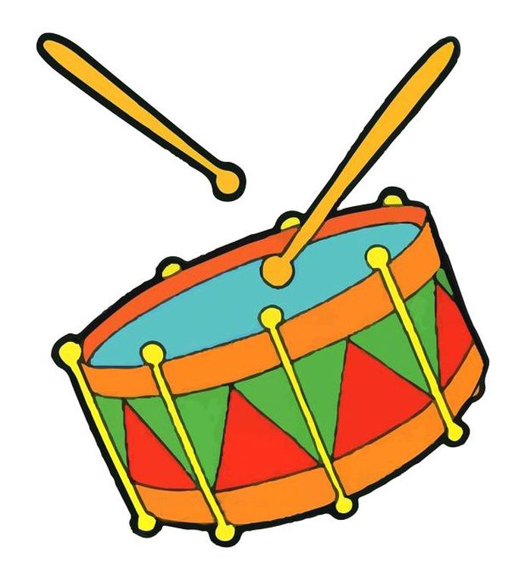
«БАРАБАН»
«БАРАБАН»
Зайцу, волку и бельчонку
Подарили барабан!
Язычки на верх подняли
И все вместе застучали!
(Улыбнуться, открыть рот и постучать кончиком
языка в верхние резцы, многократно и отчетливо произнося «д-д-д-д».)

Slide 31
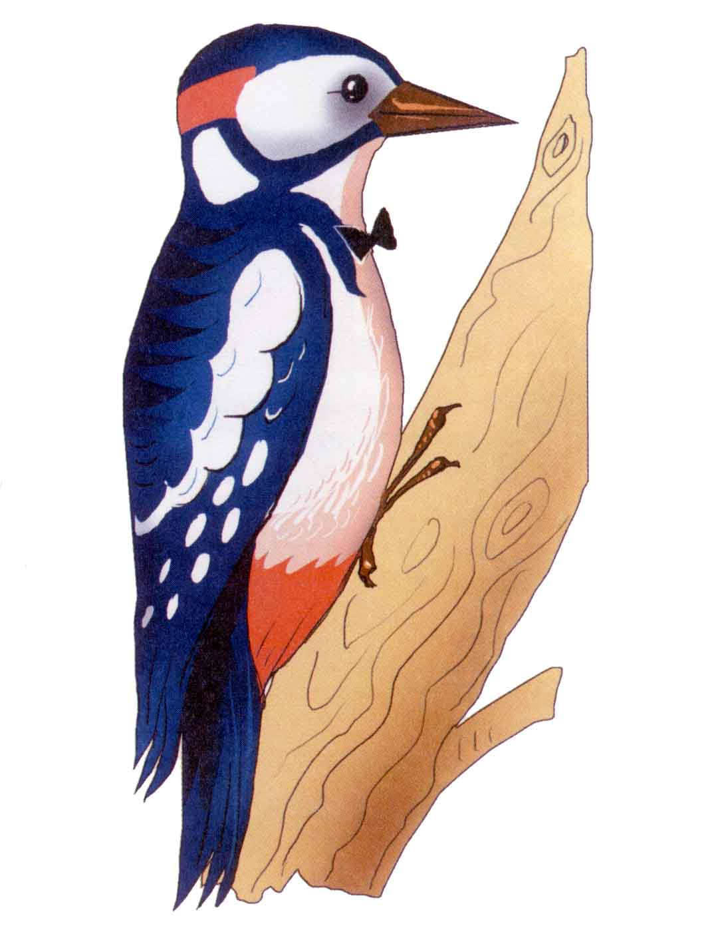
«ДЯТЕЛ»
«ДЯТЕЛ»
Д-д-д-стучал тут дятел.
Это наш с тобой приятель.
(Улыбнуться, открыть рот и постучать кончиком
языка в верхние резцы, многократно и отчетливо
произнося «д-д-д-д».)
«ДЯТЕЛ»
Раздается в лесу стук
Тук да тук, тук да тук.
Будем дятлу подражать
Язычком вверх стучать…д-д-д-д-д-д (Улыбнуться, открыть рот и постучать кончиком языка в верхние резцы, многократно и отчетливо произнося «д-д-д-д».)

Slide 32
Артикуляционные упражнения способствуют укреплению мышц речевого аппарата, формируют правильные полноценные движения артикуляционных органов (языка, губ, нижней челюсти и др.), улучшают дикцию. Поэтому артикуляционная гимнастика необходима детям, имеющим речевые нарушения, и полезна всем детям, как с целью профилактики нарушения, так и с целью развития.
С
М

Slide 33
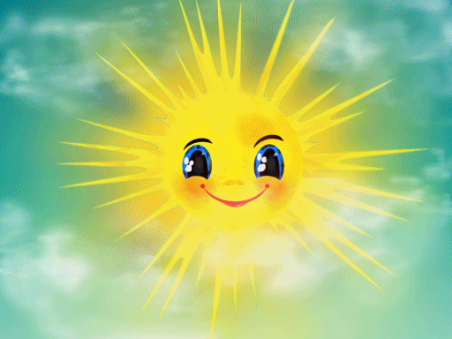
СПАИБО ЗА ВНИМАНИЕ

